Slide 1



农业机器人
环保无人船
Notes:
尊敬的各位领导、各位来宾，大家好！我们小指科技是做智能农业机器人的。说到人工智能啊，很多人都有疑虑，未来人工智能时代，我们人类该怎么办？诶，我们2015年筹建公司的时候，就有激烈的争论！

Slide 2


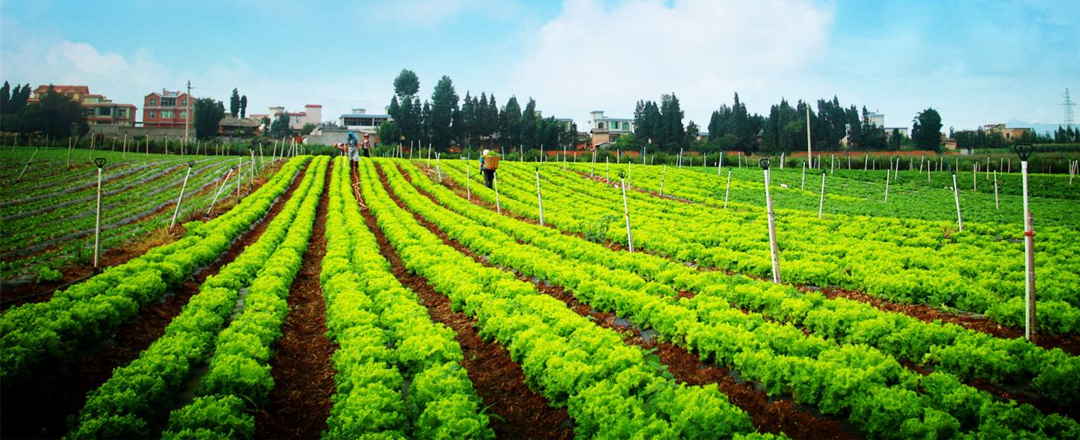
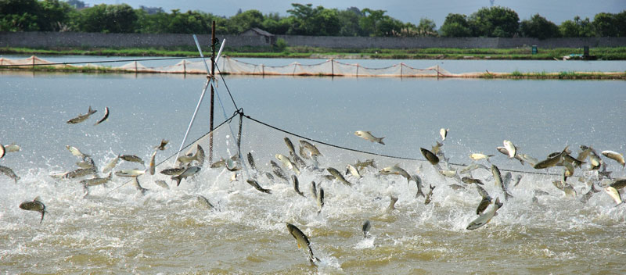
市场定位
植保、渔保、环保
Notes:
很多机器人只会卖萌的机器人手无缚鸡之力，连一杯水都端不起。只有智，没有能，最多叫智能玩具。
而我们的机器人，要解决真正的行业需求，必须要有行动能力。我们的市场定位是农业中的植保、渔保，还有处理水污染的政府环保市场。
经济作物：蔬菜、瓜果、花卉、果品、药材……
人工费用：50亩需要10人，25元/亩次，36次x25元=900元/亩，900x50亩=45000元
我们一台机器人每天25亩，一周为一个周期，可以管25x7=175亩
以150亩规模的农场为例，按1年回收成本，可以卖价15万元/台。

Slide 3

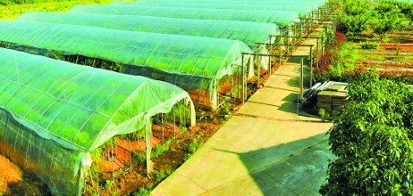


行业痛点
劳动力短缺
耕地碎片化
人均耕地少
Notes:
农活没人干，宁愿跑快递！农业老龄化，是全球问题。跑快递一个月1万，干农活一个月两三千，还不够玩手机的。
而中国农业还有耕地碎片化和人均资源少的特点。
一对夫妇种粮食的话，可以管100亩地；但要是种蔬菜瓜果花卉药材这些经济作物，管十几亩地都累死了！每周都要浇水施肥除草杀虫，不断重复。
这些经济作物，主要是靠设施农业，例如大棚。没法用无人飞机或者大型机械。
以家庭为生产单位的农业劳动力，是不计人力成本的。农场则不然，而且农忙和农闲差别大。
老年农业：全球性问题。
在品种方面，粮食适于机械化，蔬菜瓜果则不然。
超大农场用机械化生产也需要提升精准、品质、环保和安全等。
老弱全出动、外出务工人员返乡、亲戚邻居帮忙，这是抢收时节的常态。试问，大农场在农忙的关键时间点，也可以如此阵容组织劳力吗?农业不比流水线的工厂，农场忙了立马需要大量人力，闲了只需少量人来维护，这就决定了对人力成本的控制是个大问题。
农场雇佣留守老人是120元/天，或25元/次。年轻人都不愿意。
同样的夫妻二人，经营粮食可以做到300亩还有余力，但若经营蔬菜瓜果，15亩就会让其全年疲于奔命。
中国人均耕地面积仅1.4亩，折合农业人口人均耕地面积大约3亩，美国人均耕地面积0.7公顷约10.5亩，折合农业人口人均耕地面积约525亩。这个数字虽然不一定精确，但反映了中美农业人口耕地面积差距在100倍数量级。
耕地过度破碎，一方面是由于土地自然条件造成的（例如西北和西南地区，地理不好不展开分析，但这个硬性问题很难解决），另一方面则是由于农业人均耕地面积太小造成的（这个可以通通过土地政策、城市化手段变相解决）。
市场经济，一切有效率的生产方式会淘汰一切没有效率的生产方式。
植保无人机：满油满载可持续飞行30分钟。

Slide 4
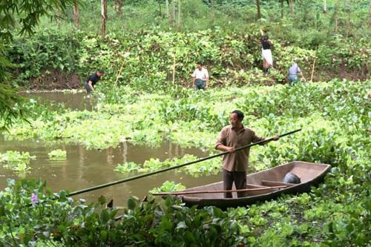
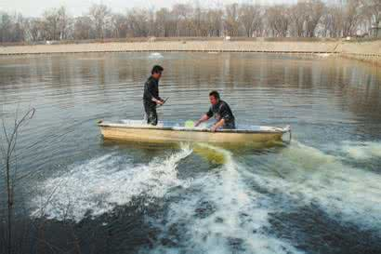
水污染处理行业痛点
不及时
成本高
方式落后
安全隐患
租1艘船3个人，每天费用2000元

Slide 5
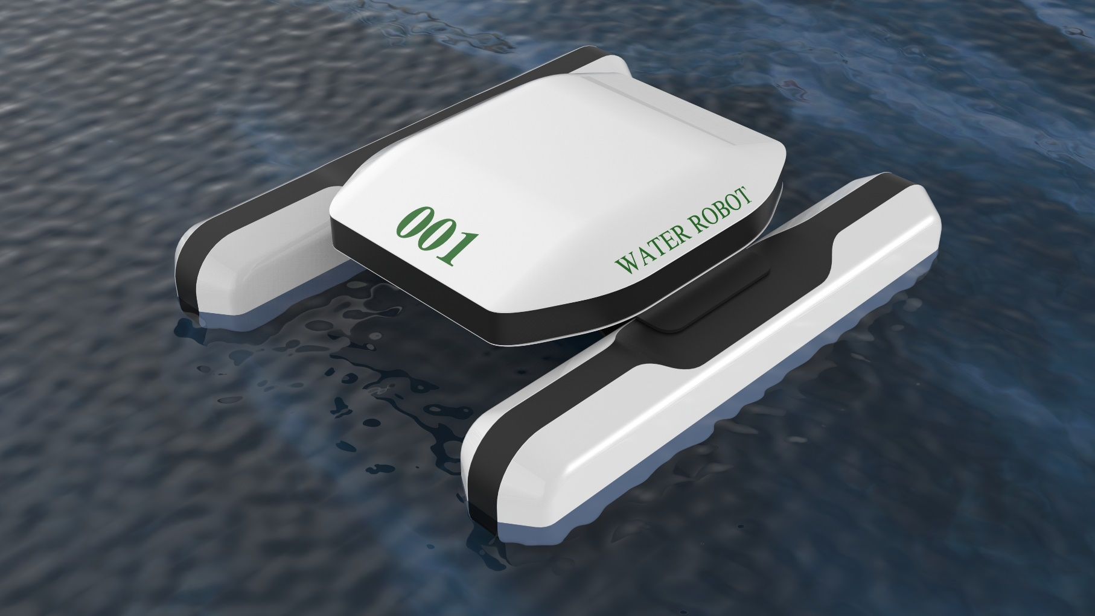
解决方案
水质净化机器人
路径规划
自动导航
自动避障
8小时无人作业
检测
消毒
净化
增氧
无人环保船，每天费用200元，人工费用的1/10！
Notes:
自动导航，自动路径规划，自动避障、自动作业、移动遥控等，实现精准作业

Slide 6
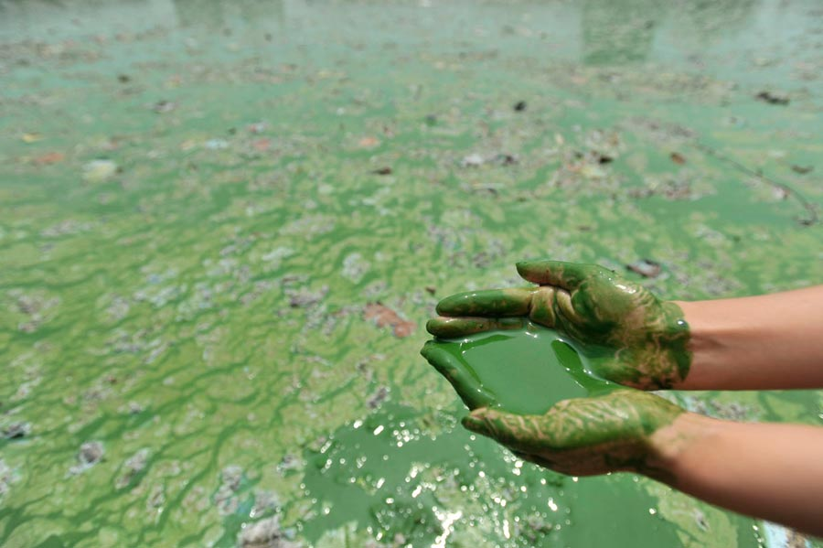
市场规模
据国家环保总局的调查显示，我国平均每两三天便发生一起与水有关的污染事故。而据监察部统计，近几年全国每年水污染事故都在1700起以上。
水十条出台之后，水污染处理领域正进入快速成长期，市场规模预计超过10000亿元。

Slide 7
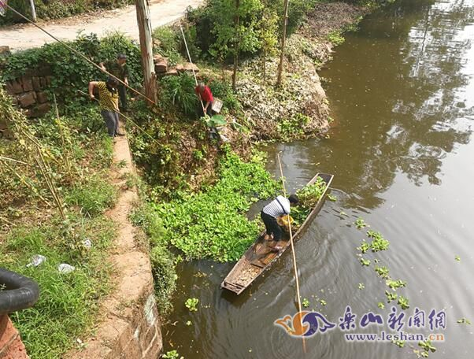
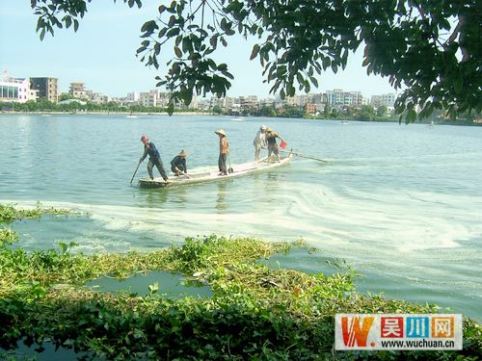
同行分析
1、直接竞争对手：人工船只
2、间接竞争对手：污水处理公司等
3、对手经营状况：人力成本高，技术落后，安全性差
4、存在问题：人驾驶船，船和人力成本都高；处理不均匀。

Slide 8
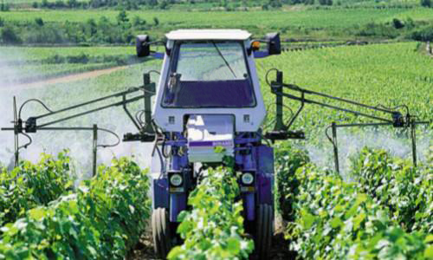
解决方案
智能农业机器人
灌溉
喷洒
施肥
消毒
降低农药残留
载重大，续航长，真正8小时无人作业！
Notes:
我们的农业机器人，就是解决这些问题的。我们采用最先进的轮毂电机，独立悬挂，独立驱动，算是智能无人的新能源农用车。雷达避障，自动导航和路径规划，载重大，续航长，真正8小时无人作业！
我们利用了臭氧雾技术，把空气高压电离产生臭氧，雾化之后喷洒到植物表面，进行杀菌消毒，可以部分替代农药，还可以降低农药残留！这才是绿色环保的智慧农业啊！
水上（加浮筒），山地（履带），
设施农业：大棚、藤架、树林……
定制：喷洒，除草，采摘，……
分两个产品线：水上，农田

Slide 9
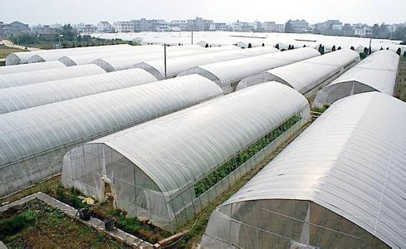
市场规模
我国目前有家庭农场约88万个，经营耕地面积1.76亿亩，平均经营规模200亩。
每台机器人可管150亩，保守估计10%的农场采用机器人，则需要10万台以上机器人。
农田机器人市场规模100亿。
Notes:
根据国情而言，小中型家庭农村有利于解决水产农业发展和农村、农民问题。
2014年9月，国家统计局河南调查总队发布《河南家庭农场经营状况典型调查分析》，分析显示，在其调研的50家家庭农场里，雇工日均工资增幅超7.5%，土地亩均租金较上年增长9.9%。
在调查中，有82%的农场主反映雇工、农资、土地租金等生产成本上涨较快。
2016年，人工养殖水产品产量为5142万吨，比2012年增长19.9%，年均增长4.6%；捕捞水产品产量为1759万吨，比2012年增长8.6%，年均增长2.1%。十八大以来，人工养殖水产品产量年均增速比捕捞水产品高2.5个百分点，人工养殖水产品产量占水产品产量的比重提高。2016年，人工养殖水产品产量占水产品产量的比重为74.5%，比2012年提高1.9个百分点。
全国水产养殖面积8465千公顷，同比增长0.94%。其中，海水养殖面积2317.76千公顷，同比下降0.53%；淡水养殖面积6147.24千公顷，同比增长1.09%；海水养殖与淡水养殖的面积比例为27:73。

Slide 10
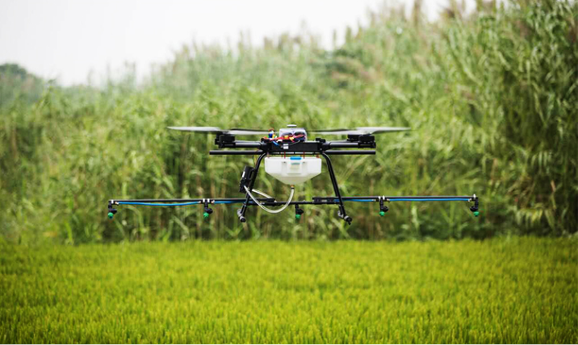
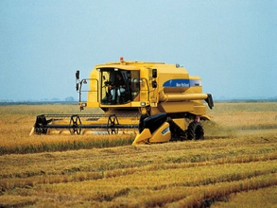
同行分析
竞争对手：植保无人机
间接竞争对手：有人农机
植保无人机90%亏损
载重少，续航短，成本高，安全问题等
Notes:
我国无人机植保作业伍200亿市场仅有10%盈利 未来路向何方本文来源全球无人机网（www.81uav.cn），原文链接：http://www.81uav.cn/uav-news/201705/14/24294.html
无人机公司作业成本过高，正以高价人力换取农民的低价人力。在新疆北疆地区，他所服务的农田作物以小麦为主，农民每亩付8元，而他提供的植保服务中要投入飞机操纵手和管理人员的人力，需要人员工资、车马费、住宿费、烧油费等。在服务农民的时候，他发现大部分农民不舍得花钱，因为相比农村青年劳力，经过无人机操纵、农田作业等一系列培训的飞手，是更高价的人力资源。 为此困惑的，还有来自辽宁省的植保队队长赵成（化名），他认为，低频次也导致植保无人机人力成本过高。他所服务的水稻田每亩10元价格本就不高，又受到作业季的限制，服务频次不高，在非农忙时期，公司没有任何收入来源，而仍要支付植保队人员工资。
从技术层面上讲，多旋翼这类中小型植保机很难覆盖全部面积，且这类机型通常日作业能力低下，直接导致低的日营业额，为追求大的每日总作业面积，就会需要大量的无人机和操纵人员，不可避免提高了购机成本，电池成本和人力成本，直接导致盈利空间降低。而目前多旋翼无人机是植保市场主要机型。
对此，中国农用航空植保协会理事长王永忠有着类似看法，他认为，很多企业存在成本误区，相比多旋翼无人机，无人直升机更适合植保作业，虽然价格更贵。直升机适用农田类型较多，不同时期可以去不同气候条件的区域服务不同作物，王永忠自己的深圳高科新农公司，一年能作业150-180天，所摊销折旧费用很低，也不会造成人力闲置。王永忠通过计算得出，多旋翼无人机每亩地成本约在6.5元左右，而直升机成本每亩约5.2元左右。而王永忠称自己的植保服务业务在2016年实现盈利，且一直服务附加值较高的果树农田。
商业模式是购买植保服务，而非植保无人机，所有并未被纳入国家农机补贴试点之列，预计后续也没有补贴支持。
极飞农业的植保无人机服务团队已超过800人，而大疆创新公司建立的植保队平台上注册了200家公司。大疆创新植保市场销售总监曹楠称，据2016年不完全统计，在销量上，全国新增植保机数量中大疆占70%，并称2017年3月初至4月底，大疆新增植保机数量已经达到2016全年的60%。
2016年植保无人机的数量突破6000架，预计2017年植保无人机保有量将在1-1.5万之间
无人机市场预计将达100亿，植保服务市场则预计可达400亿。
首先，作业质量不过关，海南、山东、陕西、新疆、浙江、湖南等地，从大田作物到经济作物，从授粉打落花瓣到用药不当导致作物药害，部分商家的老鼠屎行径导致拉低整体行业风评。
其二，作为缓解“广大农户植保压力”的新兴技术本可以在政策春风下更好的发展，然而有人砸钱在钻研技术上，有人却砸钱在“骗保”上，如雨后春笋般成立起来的无人机公司中间不乏滥竽充数者，买来原配件组装一番刷上不同的颜色就可以招摇撞骗，将政策补助金揽入荷包，严重打击行业公平竞争。
其三，行业配套设施不完善，包括药剂配比、无人机维修、飞手培养等方面都存在漏洞。表面上呈现出拥有植保灌溉、药剂喷洒、农情监测、补充肥料等十八般武艺，实际上的植保效果却要大打折扣。
大部分产品以手动、半自主巡航喷洒农药为主，能够实现全自主巡航作业的无人机较少，无法解决田间地头作业超视距和飞行轨迹不稳定导致的农药重喷漏喷的问题。手动控制作业劳动强度大，安全事故发生率较高，更无法满足大面积高强度植保喷洒要求。
缺乏完整的农业植保无人机服务体系
还未推出结合无人机喷洒技术的植保无人机专用药剂。

Slide 11


核心竞争力
节省成本！
皮实耐用！
Notes:
自动导航，自动路径规划，自动避障、自动作业、移动遥控等，实现精准作业

Slide 12

商业模式
1、政企合作平台
2、行业渠道推广
3、定点租赁服务
4、云端服务体系
Notes:
培训，升级维护
但据王永忠分析，若想把植保服务市场做起来，应该从制造商延伸到植保服务，让植保队向制造商反馈一线作业需求，有利于植保无人机技术迭代与改进。本文来源全球无人机网（www.81uav.cn），原文链接：http://www.81uav.cn/uav-news/201705/14/24294_2.html
通过与植保服务商、土地承包商、金融公司等多方面合作伙伴共同合作
水产养殖机器人市场前景
提高产量：亩产增加50%，冬天多养一季
降低成本：人力，用药，换水，病损
提升品质：少污染，少生病，少毒害
智能环保：排放，空气，水质
联合保险：保障养殖户收益，提高保险公司收益
政府业绩：环保，品质，监控，智能，互联网+
无人艇市场前景
环保监控：内河，内湖，人工湖排放
自动取证：检测，取样，拍照
智能测绘：减少人力，数据处理
遏制填湖：监控水岸线，防止非法填湖填海
防守边界：监控无人机偷渡越境（例如湄公河）
无人艇客户定制
船体定制：V型，双体，三体等
动力定制：纯电，燃油发电，太阳能，风力等
材料定制：玻璃钢，碳纤维，铝合金，防弹等
功能定制：摄像，采集，投料等
雷达定制：声纳、红外、摄像、毫米波等

Slide 13
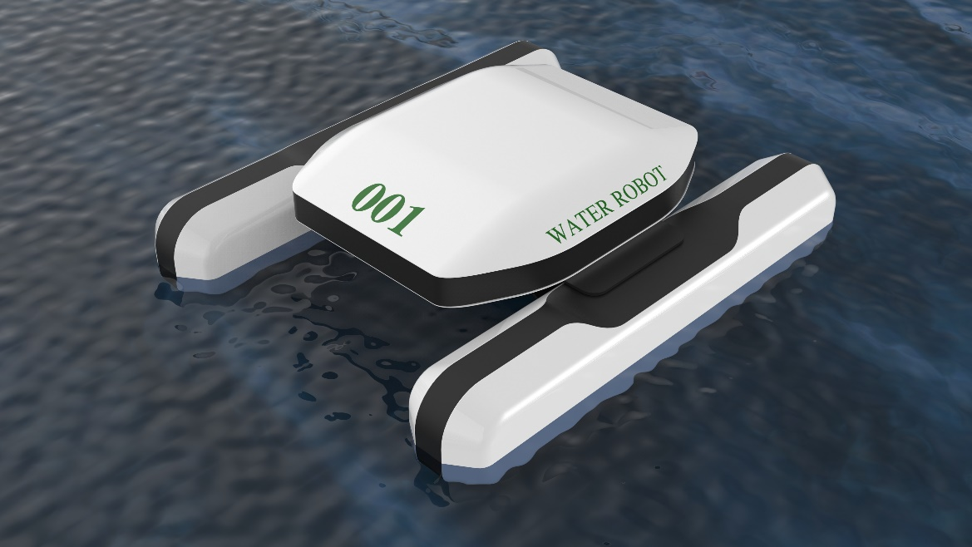
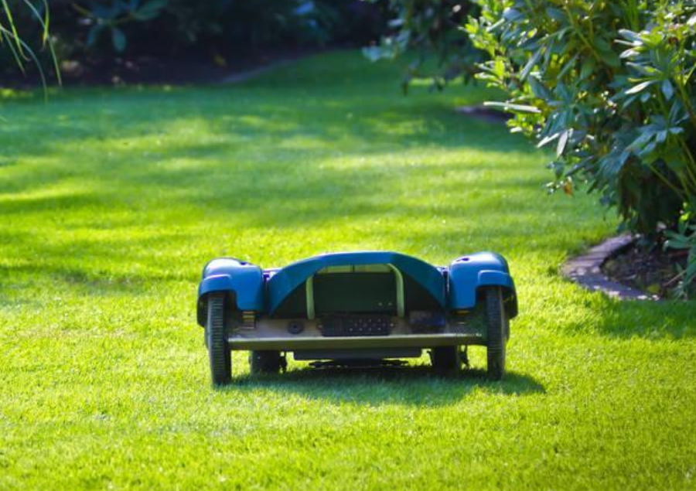
发展目标
已经完成的：
水质净化机器人
正在进行的：
农场机器人
计划进行的：
采摘机器人，除草机器人，……

Slide 14

10-15%股权
融资300-500万
融资计划
市场推广
量产
Notes:
健全完善公司架构（管理）
加快研发进度
规模化量产
品质保障
市场推广，尽快占领市场

Slide 15

合作十多年的资深团队!
电信级运维和品保
创始人/CEO：冯革强
产品总监
张延亮
硬件总监
William
软件总监
Mike
CSA
Stanley
机电
Victor
市场总监
官科

Slide 16
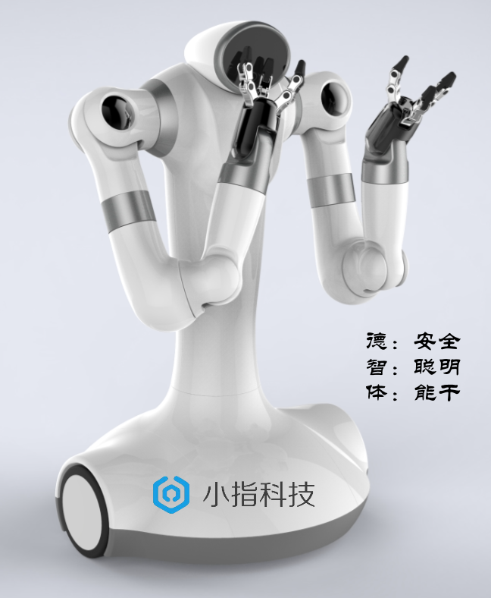
谢谢！
动动小指，轻松搞定！

